Slide 1
Основы информационных технологий
Тимофей Вадимович Латыпов

Slide 2
Как работает память?
В памяти можно сохранять что угодно - текст, изображения, видео в виде двоичных чисел

Slide 3
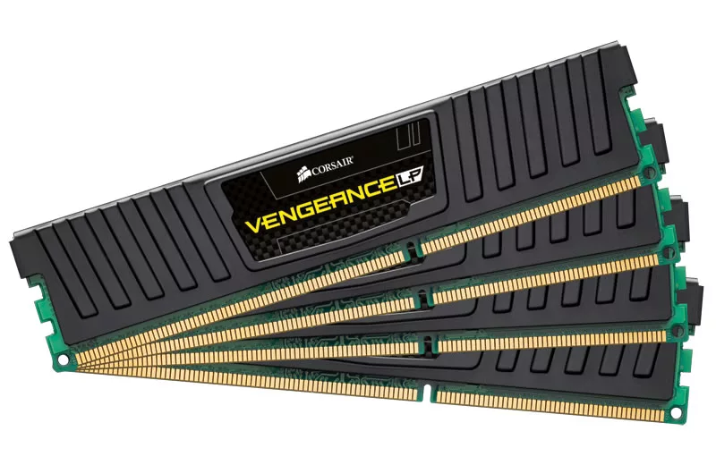
Типы памяти
Регистры
Кэш-память
Оперативная память
Внешняя память

Slide 4
Модель памяти
Память - множество ячеек(битов), объединенных в группы по 8(байт или октет). За раз процессор может обратиться к байту, но не к биту.
Бит - минимальная единица хранения информации
Байт - минимальная ячейка адресации

Slide 5
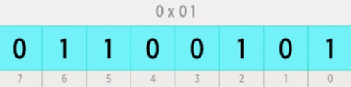
Ячейка памяти
0x01 - Адрес ячейки
0-й элемент - младший разряд, 7-й элемент - старший разряд

Slide 6
Виды адресации
Байтовая адресация
Каждый байт имеет отдельный адрес
Словесная адресация
Размер ячейки памяти равен машинному слову (32,64 бита)

Slide 7
Почему байт = 8 бит?
Текст - основной вид информации, с которой работает компьютер. Необходимо было создать кодировку, в которой каждый символ помещался в 1 ячейку.
Первая кодировка - 6 бит, 54 символа
Однако было удобнее работать с 7-ю битами, а также стандарт требовал расширения. Таким образом появился ASCII - 7 бит, 256 символов.

Slide 8
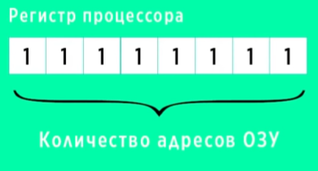
Размер ОЗУ. Адреса
Размер оперативной памяти должен быть кратен размеру ячейки
Размер регистра процессора определяет максимальный размер памяти, который он может адресовать

Slide 9
Выравнивание памяти
Для максимальной эффективности памяти, машинные слова должны быть выровнены по естестественным границам. Таким образом, процессор будет выполнять меньше обращений к памяти

Slide 10
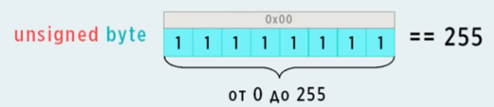
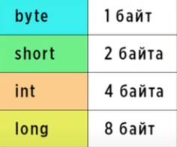
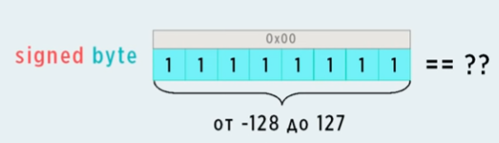
Хранение типов данных в памяти

Slide 11

Хранение отрицательных чисел
byte x = -5
0101 -> 1101 -> 1010 -> 1011

Slide 12
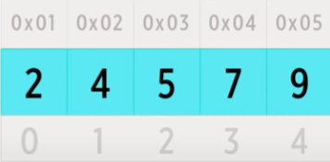
Значимые и ссылочные типы
Значимые типы данных копируются по значению, а не по ссылке. Изменяя одну переменную мы никак не влияем на вторую
byte x = 5;
byte y = x;
Cсылочные типы данных ссылаются на одно и тоже значение в памяти. Поэтому изменяя один мы изменим и другой
byte[] arr = {2,4,5,7,9};
byte[] copy = arr; //Скопировалась лишь ссылка

Slide 13
Управление памятью в языках программирования
Ручное управление памятью (C,C++,Rust)
Выделил память - освободи
Автоматическое управление памятью (С#, Python, Java)
Работу с памятью выполняет сборщик мусора

Slide 14
Проблема архитектур и обратной совместимости
Intel vs AMD
У каждой архитектуры свой набор команд. Если каждый создатель ЯП будет транслировать свой язык в определённый набор команд, то тогда процессор должен уметь запускать программу на каждом ЯП,а не хотя бы на одном.
Необходимо, чтобы ПО для старых процессоров запускалось на новых, при этом новые имели бы какие-то нововведения.
Единая архитектура наборов программ

Slide 15
Архитектуры
X86 - ПК
ARM - мобильные устройства
AVR - микроконтроллеры
У каждой свой набор команд

Slide 16
x86. Разрядность
intel 8086 … Core i7
Разрядность определяет размер машинного слова
8086 - 80286 16 бит 0-65535
80386 32 бит до 4ГБ (x86)
AMD64==EM64T 64 бит до 2^64 (x86-64)

Slide 17
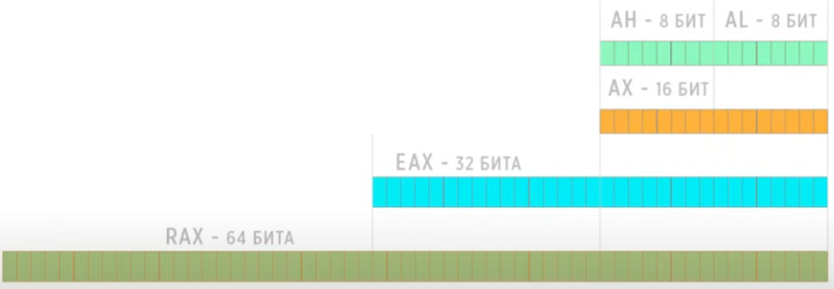
Регистры
Маленькие ячейки памяти, расположенные на процессоре.
Размер регистра = разрядность процессора.
Регистры общего назначения (для программистов): переменные, параметры, результаты вычислений
Регистры специального назначения (для конкретного содержимого) : сегментные, для работы со стеком, флаговые регистры, указатель команд

Slide 18
Режимы работы процессора
Режим реальных адресов - 16 бит
Защищённый - 32 бита
Обеспечивается защита ОС и прикладных программ
ОС назначается главной, а ПО ограничено возможностями ОС
64 разрядный - 64 бита.
Так же соблюдается защита ОС и ПО
Режим реальных адресов + защищённый - legacy/IA-32
64-х разрядный + режим совместимости long/IA-32e

Slide 19
Уровни привелегий
0 - привилегированный. Полный доступ к процессору. Для ОС
1 - больше запретов
2 - запреты первого ++
3 - запреты первого и второго ++. Пользовательский. Для ПО.

Slide 20
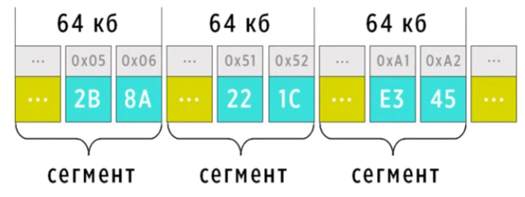
Адресация в режиме реальных адресов
Логический адрес = адрес начала сегмента:смещение
Физический адрес = адрес начала сегмента << 4 + смещение

Slide 21
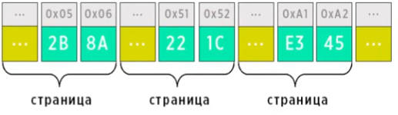
Адресация в защищенном режиме
Память делится на сегменты до 4ГБ
Программы работают в виртуальном адресном пространстве с виртуальными адресами памяти
Виртуальная память - страничная организация памяти:
Память делится на страницы, Создаются таблицы страниц, которые объединяются в каталог страниц

Slide 22
64 разрядный режим
Общие концепции адресации остаются теми же.
Не 2^64, а до 2^52 физической и 2^48 виртуальной памяти.

Slide 23
Прерывания
Процессор постоянно чем-то занят.
Аппаратные устройства передают сигнал на специальный контроллер, а от него на процессор передается сигнал на прерывание.
Прерывание - сигнал процессору о том, чтобы он прервал выполнение текущей программы и передал управление специальной функции-обработчику прерывания.
Исключения(генерируются ЦП при попытке программы нарушить уровни защиты)
Аппаратные(генерируются контроллером прерываний)
Программные прерывания(создаёт программист)

Slide 24
Многозадачность
Программа разбивается на процессы, а те в свою очередь разбиваются на потоки или задачи
Процессор делает всё по очереди. Но благодаря прерываниям, он может создать иллюзию одновременной работы нескольких приложений на компьютере, быстро переключаясь между ними и передавая контроль.

Slide 25
Ассемблер - это
Ассемблер - база
Ассемблер - “Я хочу разобраться как работает мой код”
Ассемблер - нет абстракций
Ассемблер - инструмент для изучения работы компьютера
Язык ассемблера - язык программирования, состоящий из команд процессора, представленных в виде символических обозначений
Ассемблер - компилятор языка ассемблера в машинный код

Slide 26
Команды ассемблера
command op1, op2
command op1
command
mov ax,5 - поместить в регистр AX значение 5
mov ax,bx - поместить в регистр AX значение из регистра BX

Slide 27
Сегменты программы
Сегмент кода - наш код
Сегмент данных - глобальные переменные
Сегмент стека - стек вызовов
Сегменты располагаются в ОЗУ и имеют собственные адреса: CS(code),DS(data),SS(stack),ES,GS,FS
Логический адрес: DS:var = адрес сегмента : смещение
Минимальный размер - 16 байт. Максимальный - 64 Кбайт

Slide 28
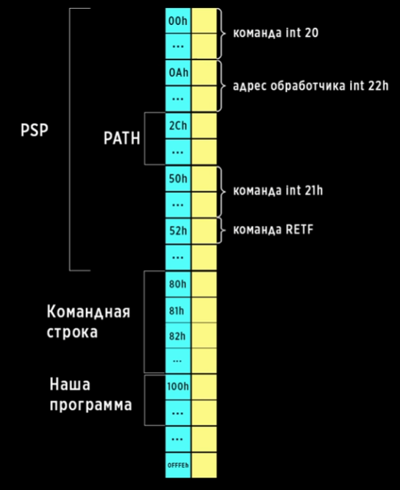
Организация программы
в памяти
Program segment prefix - PSP
100h = 256 байт

Slide 29
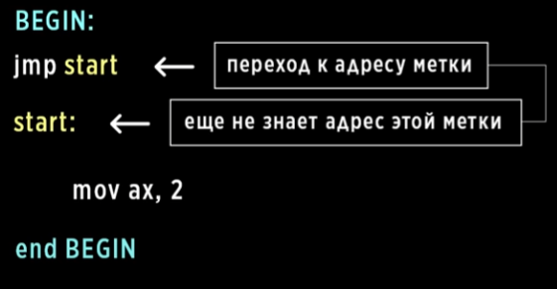
Процесс компилятор
При компиляции такой программы возникает проблема опережающей ссылки.
Для её решения компиляция осуществляется в 2 прохода:
Первый - директивы, символические имена
Второй - объектные модули: таблица точек входа, внешних ссылок, машинные команды и константы

Slide 30
Транслятор(linker,компоновщик)
Из одного файла получается один объектный модуль.
Если файлов несколько, то на каждый создастся объектный модуль, которые занимают собственное адресное пространство. При этом разным модулям неизвестно о других
Для решения этой проблемы используется компоновщик, который объединяет эти модули в исполняемый файл

